Slide 1


Produktpräsentation CPB
Version deutsch 01.06.2025

Slide 2
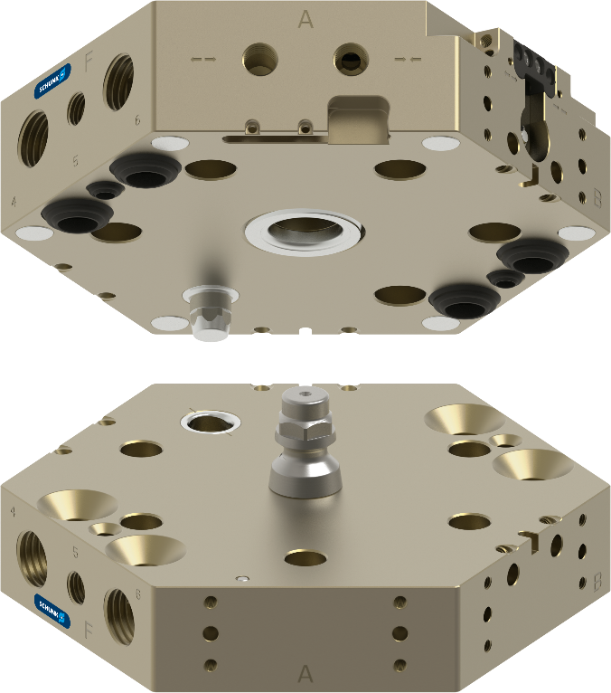
CPB
Entwickelt und gefertigt in Deutschland
Automatischer Werkzeugwechsler CPB
Durchgängige Baureihe mit 7 Baugrößen (040 bis 160), bewährter SCHUNK Spannschieber-Verriegelungsmechanismus
Zuladung bis 300 kg, bis zu 3.000 Nm Mxy Momentenbelastung
Neu entwickelte Baureihe Optionsmodule, direkt anschraubbar an Wechsler CPB

Slide 3

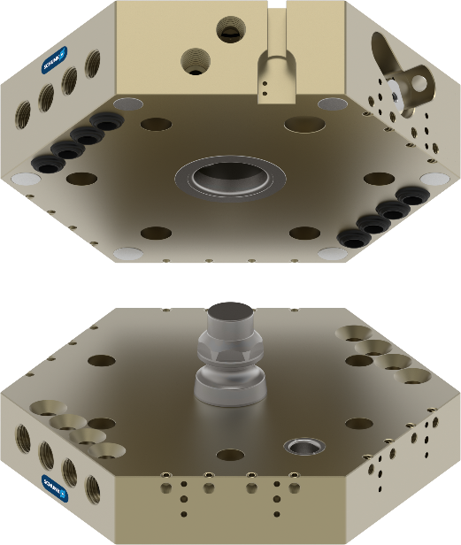
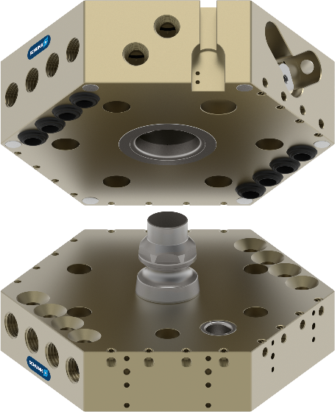
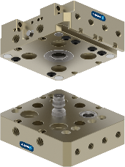
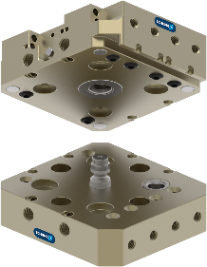
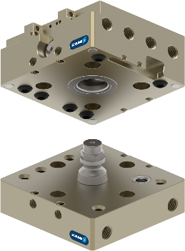
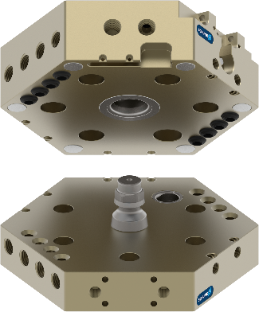
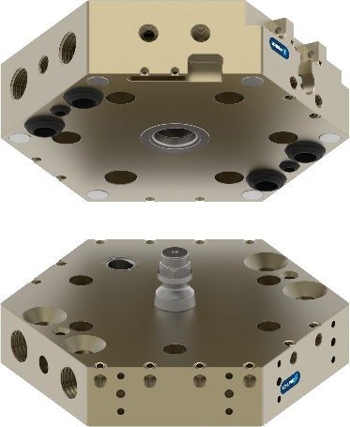
CPB
Vom Maschinentisch an den Roboter
Automatischer Werkzeugwechsler CPB
Baugröße | Traglast | Gewicht im gekoppelten Zustand | Max. Dynamisches Moment M_{X} / M_{Z} | Abfragesensorik induktiv ver- und entriegelt vorbereitet | Abfragesensorik induktiv und Werkzeug-anwesenheit vorbereitet | Wiederhol- genauigkeit | Betriebs-druck | Anzahl Anschraub-flächen für Optionsmodule
 | [kg] | [kg] | [Nm] |  |  | [mm] | [bar]
CPB 040 | 20 | 0,41 | 100 / 100 |  |  | 0,015 | 4,5-7 | 2
CPB 050 | 35 | 0,57 | 125 / 125 |  |  |  |  | 2
 |  |  |  |  |  |  |  | 2
CPB 063 | 50 | 1,23 | 350 / 350
 |  |  |  |  |  |  |  | 3
CPB 080 | 85 | 1,92 | 500 / 500
 |  |  |  |  |  |  |  | 3
CPB 100 | 100 | 3,03 | 800 / 600
 |  |  |  |  |  |  |  | 3*
CPB 125 | 200 | 7,22 | 2.000 / 1.000
CPB 160 | 300 | 10,56 | 3.000 / 1.500 |  |  |  |  | 3*
*doppeltes Anschraubbild, Anschraubbild J (bsp. für COS R19 Optionsmodul) vorbereitet.

Slide 4
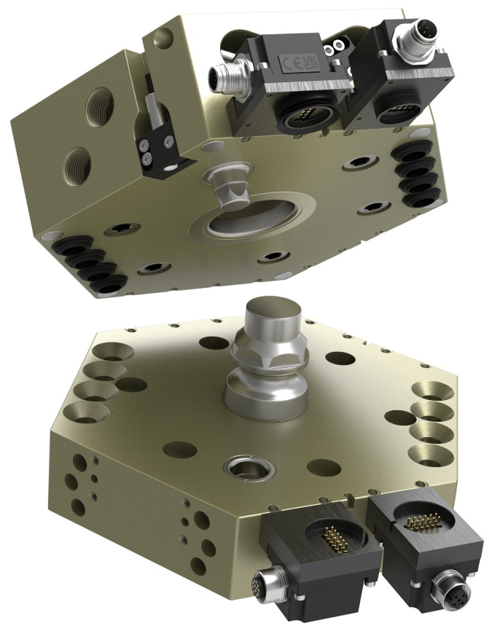
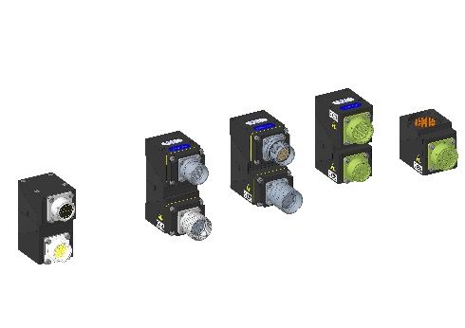
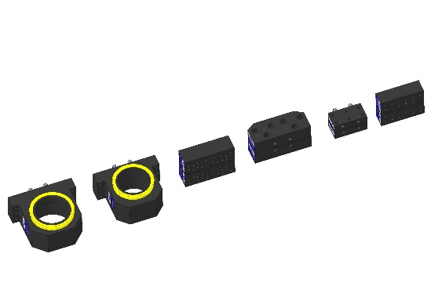
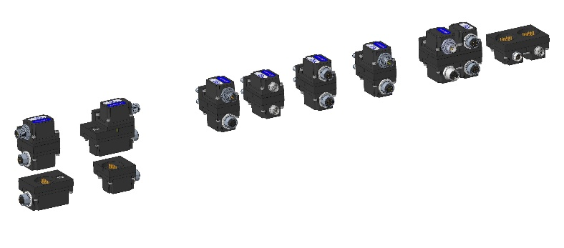
COB
Optionsmodule für Mediendurchführung
Automatischer Werkzeugwechsler CPB
SIGNAL | KOMMUNIKATION | LEISTUNG | PNEUMATIK | VAKUUM
> 50 Varianten
COB S12R/L plus Kodierung | COB CB2 | COB CB2 | COB A6M5 | COB V1A
COB P4 | COB CB1 | COB CB3 | COB A618A | COB V2A
COB S8 plus Kodierung | COB CIO1 |  | COB A10M5
 | COB CB3
 | COB CB4
 | COB CB6
Alle Optionsmodule mit Serialisierung mittels DMC Code​

Slide 5
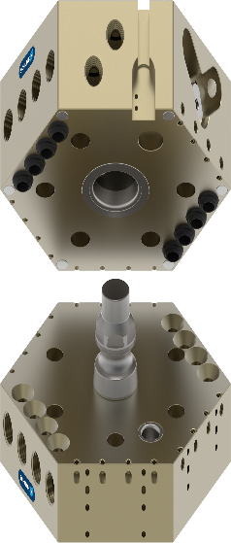

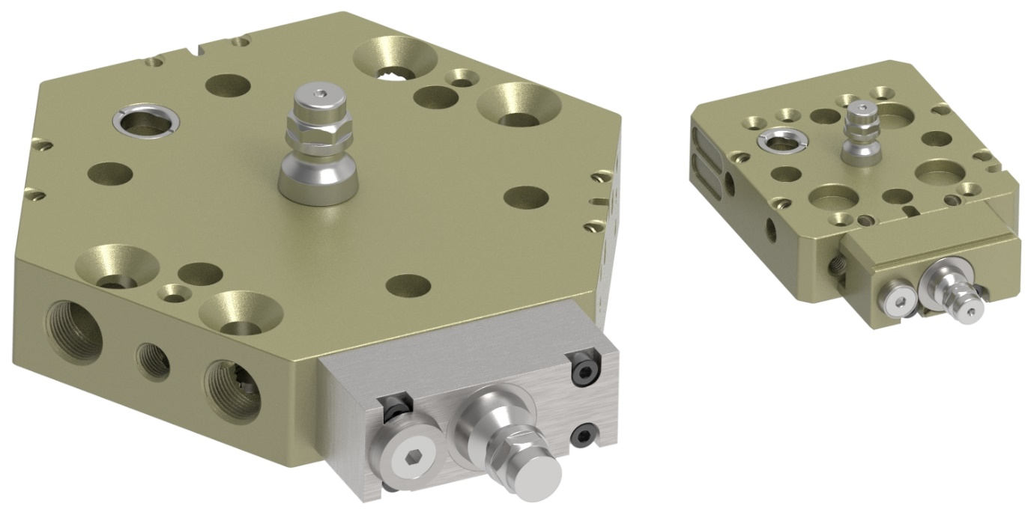

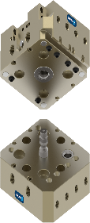


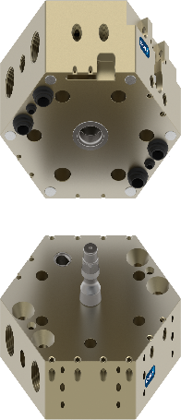
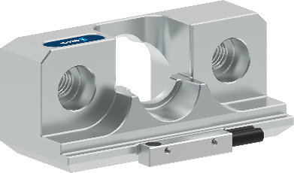
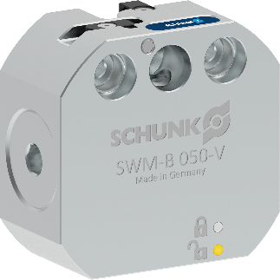
CTS B
Bolzen-Ablagemagazin
Automatischer Werkzeugwechsler CPB
2 Baugrößen 050 und 085, jeweils in aktiver (mit Verriegelung) und passiver Ausführung (ohne Verriegelung) erhältlich
Weitere Baugröße verfügbar ab Ende 2025 (bis Zuladung 250 kg)
Anschraubfläche „A“ an allen CPB Adaptern für die Montage des Ablagebolzens vorgesehen
CTS B passiv
CTS B aktiv

Slide 6
CPB
Der MEHRWert-Wechsler
Automatischer Werkzeugwechsler CPB
Bewährter Spannschieber-Verriegelungsmechanismus
  Seit über 20 Jahren ausgereifte Technologie in stationären Spannsystemen
  Robuster, innenliegender Verriegelungsmechanismus aus vakuumgehärtetem Edelstahl
  Gehäuse aus eloxiertem, hochfestem Aluminium
  Integrierte Feder zur Verhinderung einer Spaltbildung bei Druckluftverlust zwischen Kopf und Adapter
Erhöhte Flexibilität
  Vorbereitete, induktive Abfrage für Ver-/Entriegelung sowie Werkzeuganwesenheit
  Neu entwickelte, universell anschraubbare Optionsmodule mit Bolzenschnittstelle für verschiedene Medien
  Zusätzliche, integrierte pneumatische Durchführungen für Druckluft und Vakuum geeignet
  Mehr Anschraubflächen für Durchführungs­module dank rechteckiger bzw. hexagonaler Bauform
Einfache Handhabung
  Integriertes ISO-Flanschbild in Kopf- und Adapterseite
  Integrierte Luftdurchführungen am Adapter können sowohl radial als auch axial genutzt werden
  Adapterseitig können Endeffektoren sowohl in den Wechseladapter (Bolt-Up) als auch durch ihn hindurch (Bolt-Down) verschraubt werden

